Slide 1
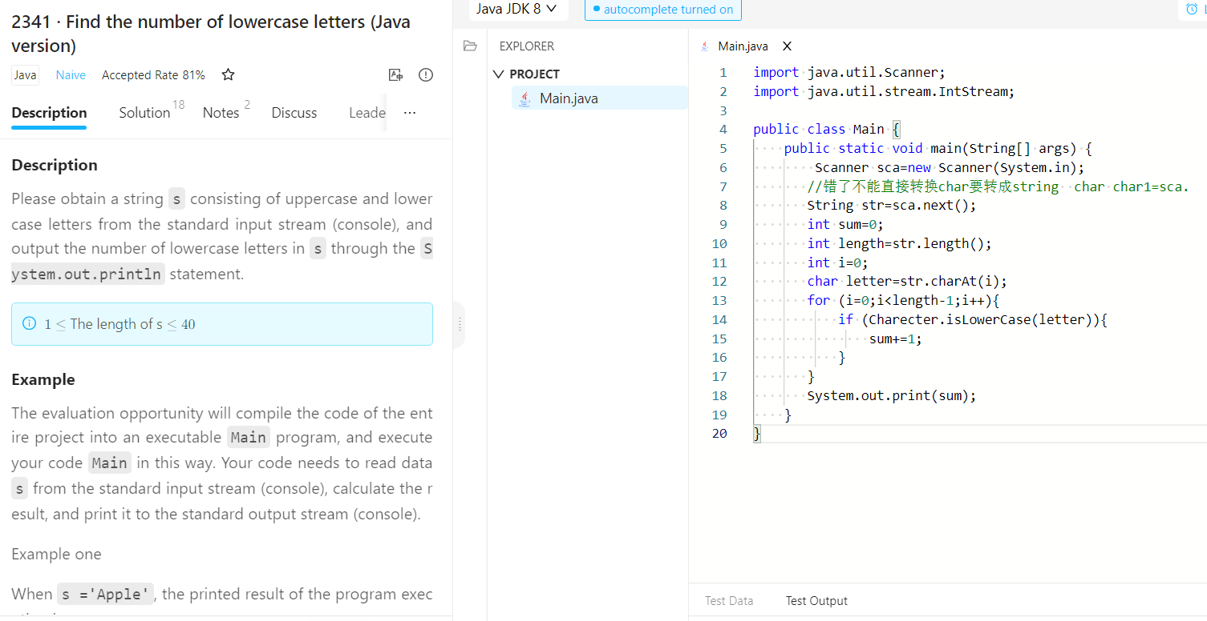
不知道哪里错了草
Character class还是import还是true

Slide 2
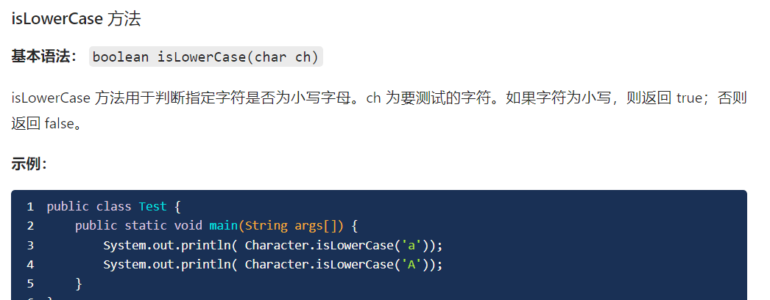

Slide 3
第二种是ACISS，码方法

Slide 4
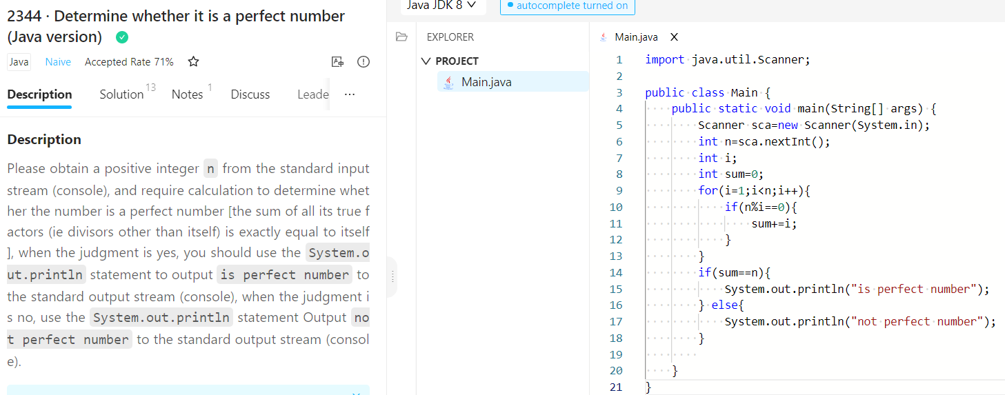

Slide 5
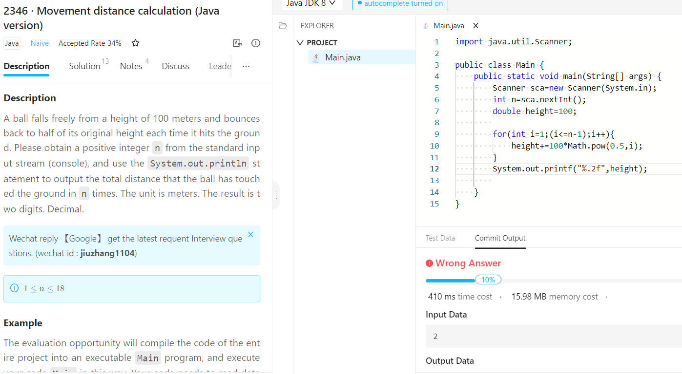
不知道为什么错啊
这个回弹次数无语了傻逼玩意
53

Slide 6
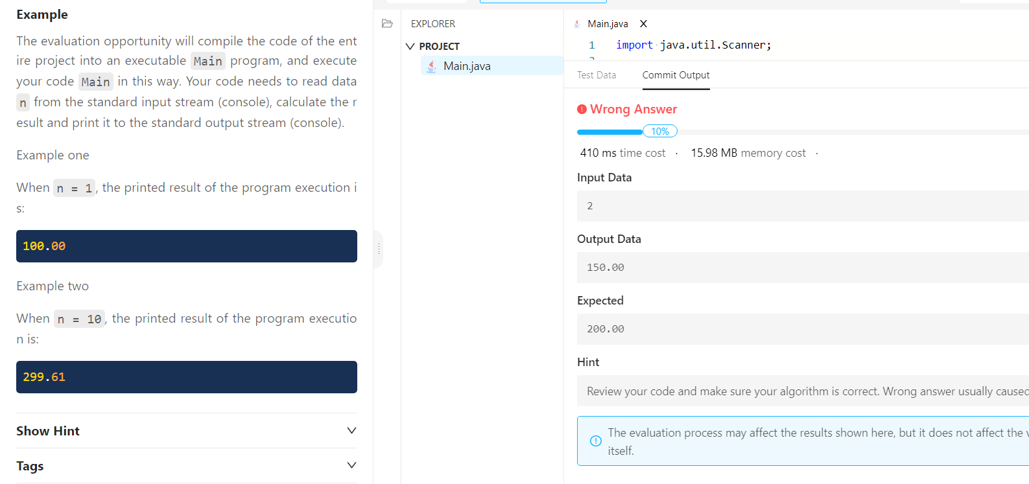

Slide 7
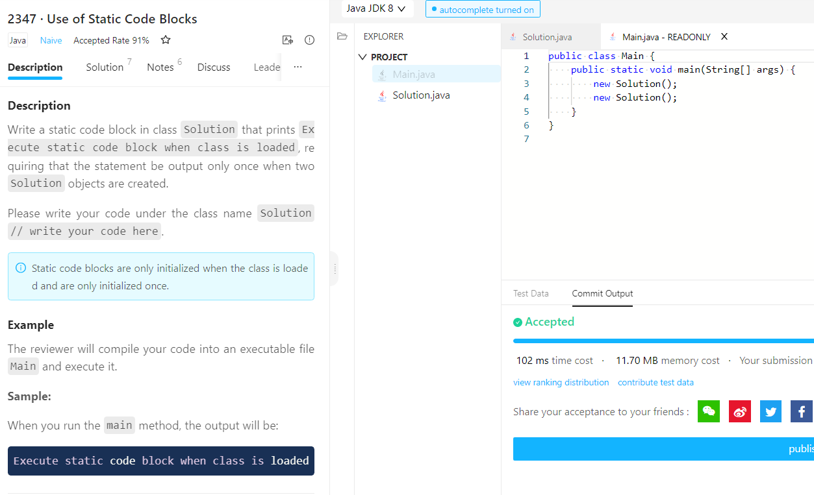

Slide 8
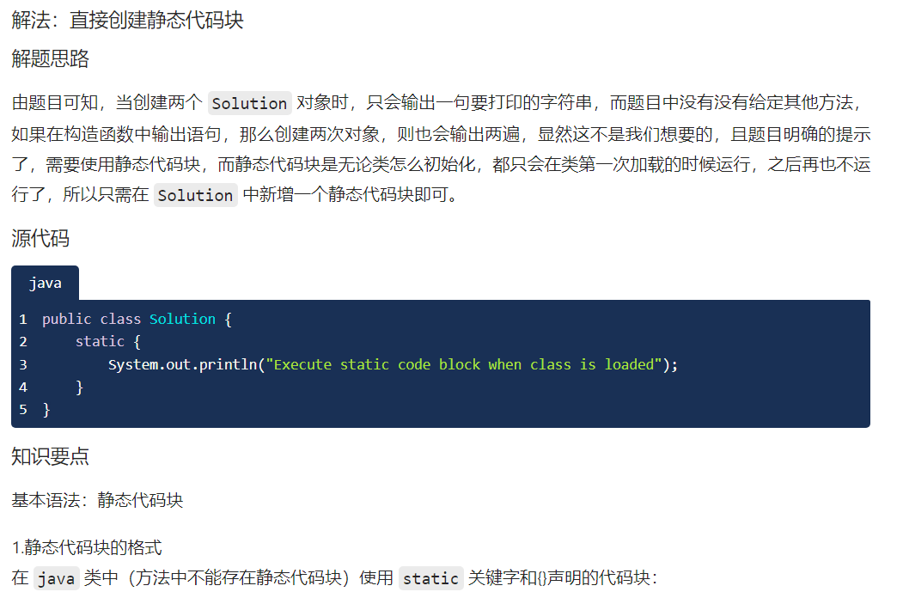

Slide 9
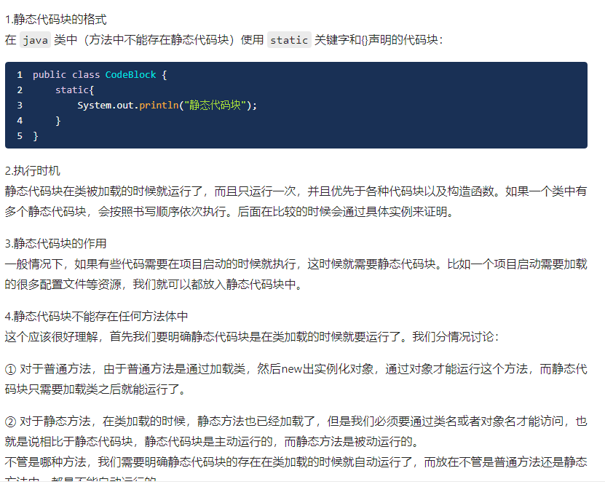

Slide 10
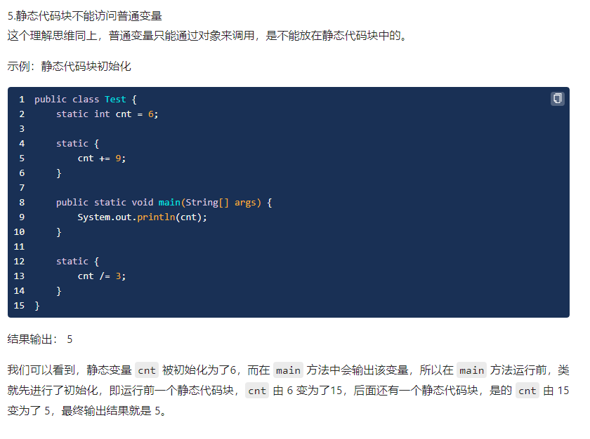

Slide 11
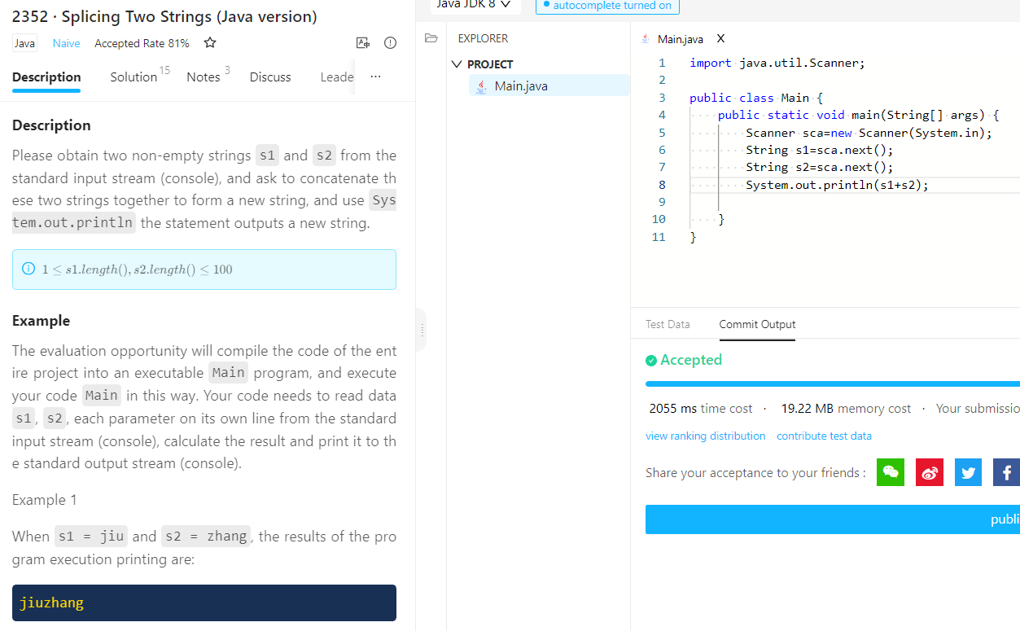

Slide 12
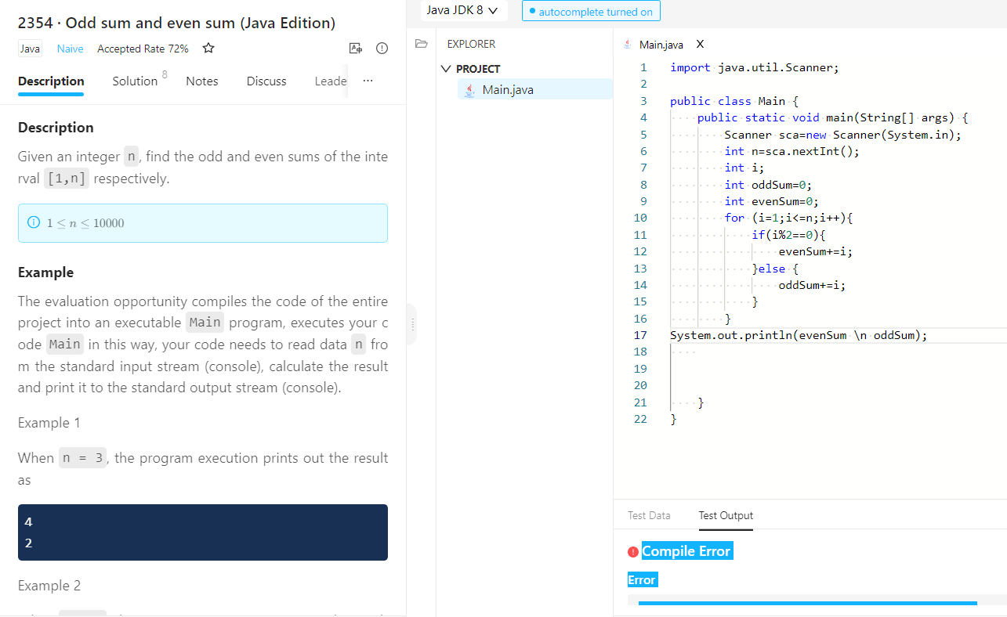
无语
怎么用\n换行啊啊啊啊啊啊啊啊

Slide 13
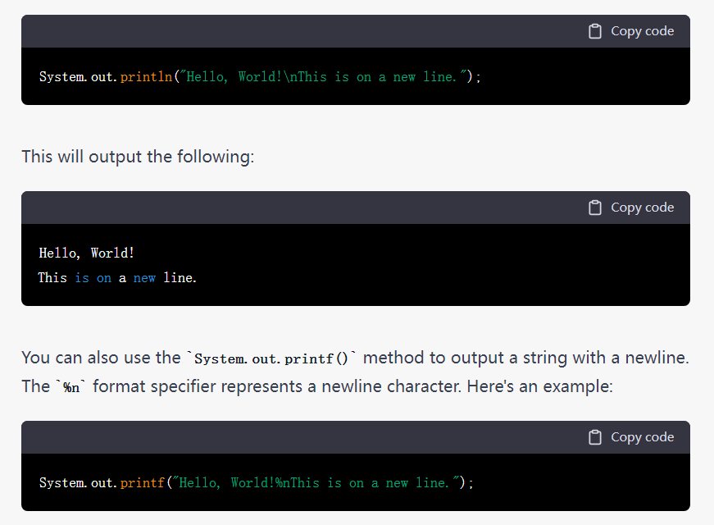

Slide 14
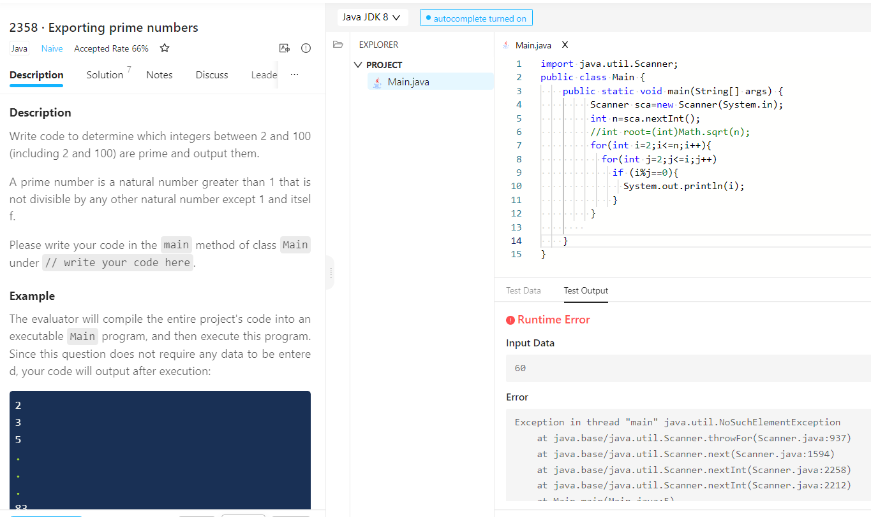
无语
哪里出错了想不明白
啊啊啊啊啊啊啊啊

Slide 15
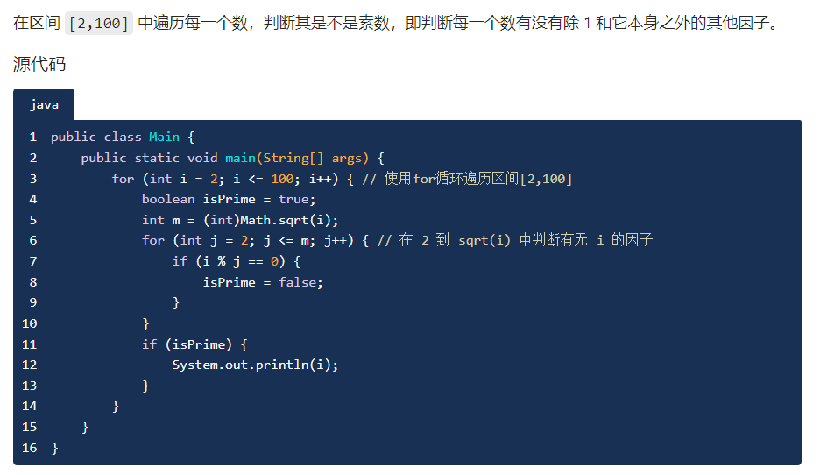

Slide 16
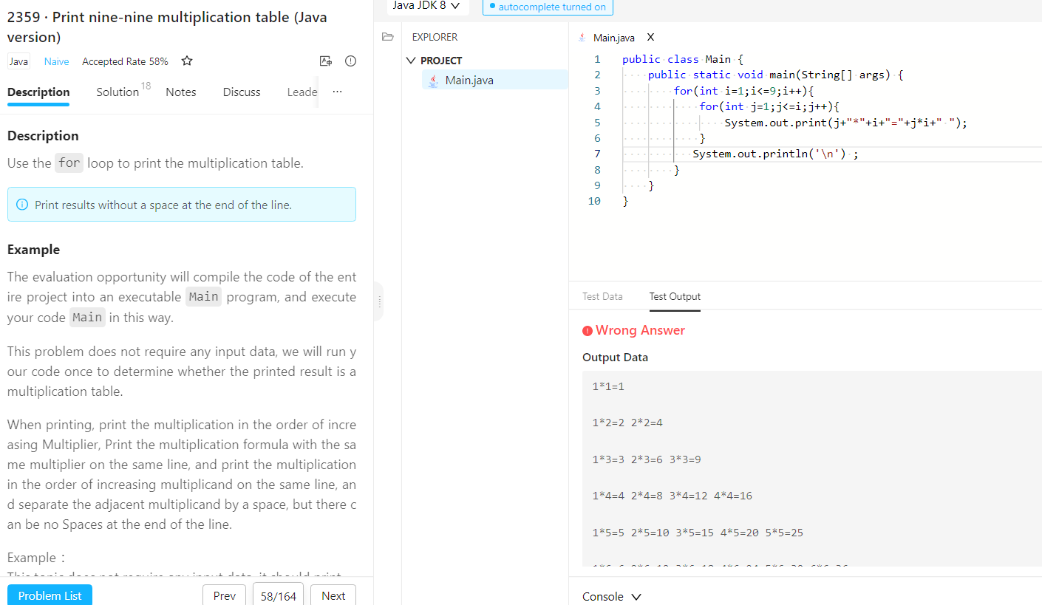
i*i留到外循环不然多空了一行
但是关于换行的事情
还是不明白

Slide 17
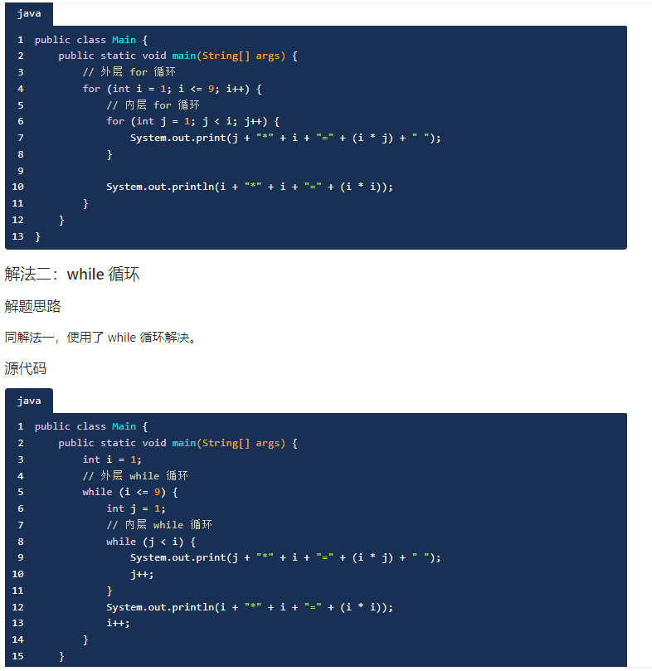

Slide 18
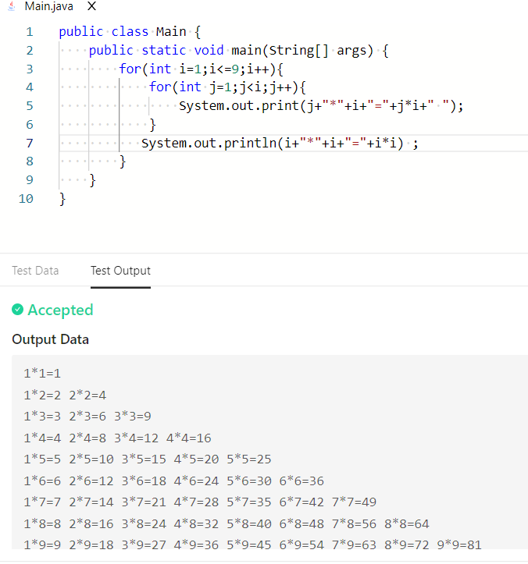

Slide 19
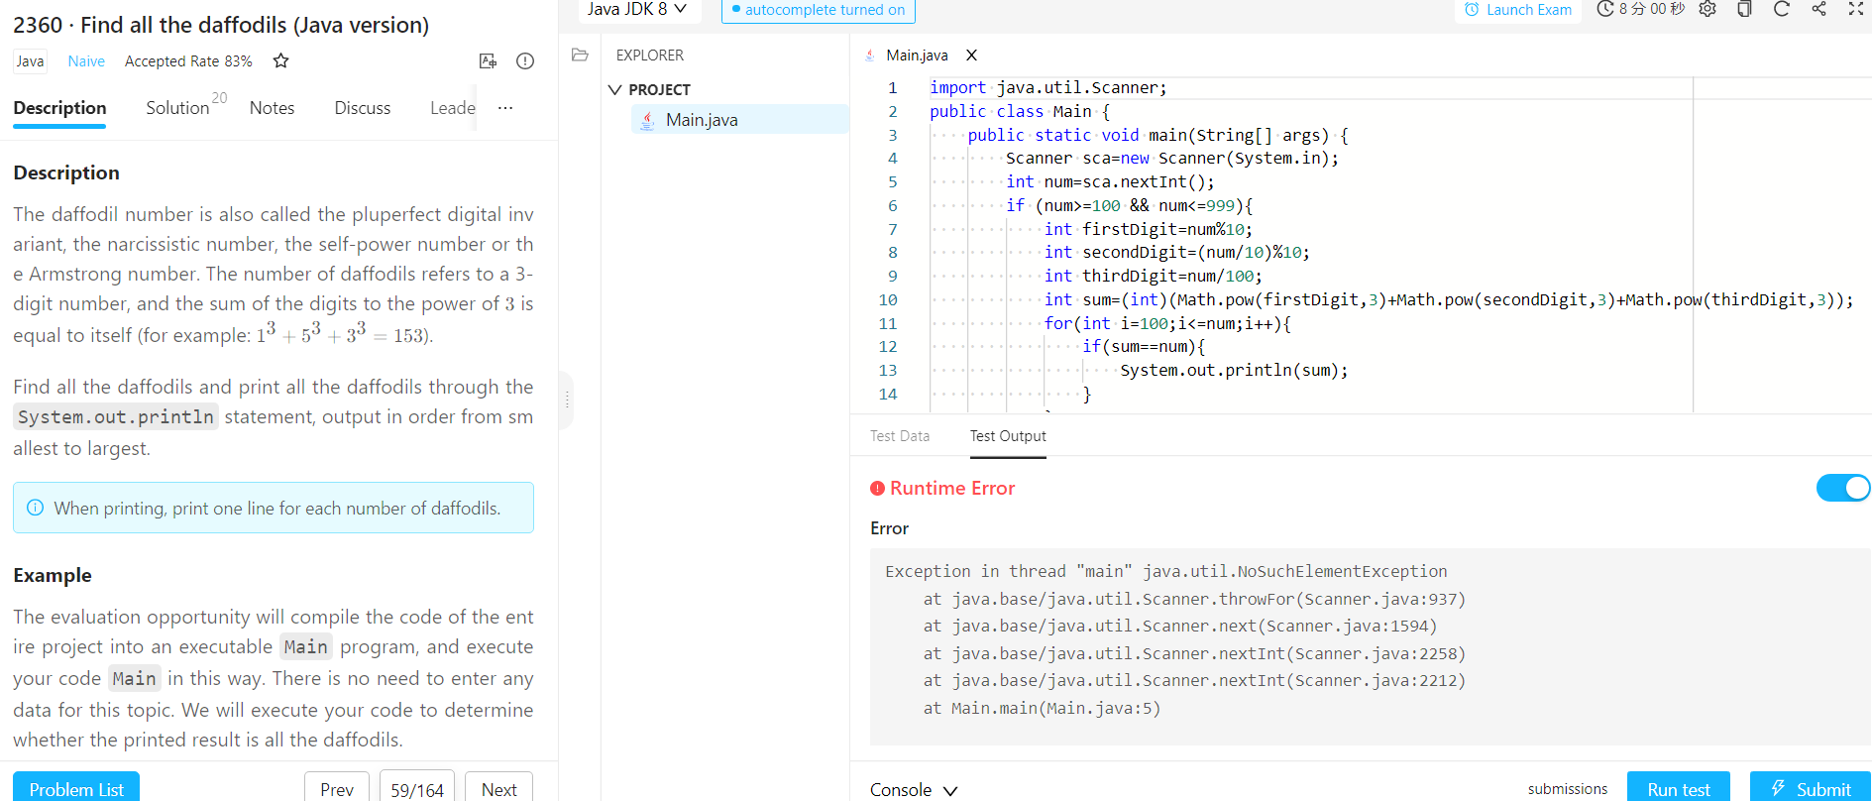
哪里错了妈的

Slide 20
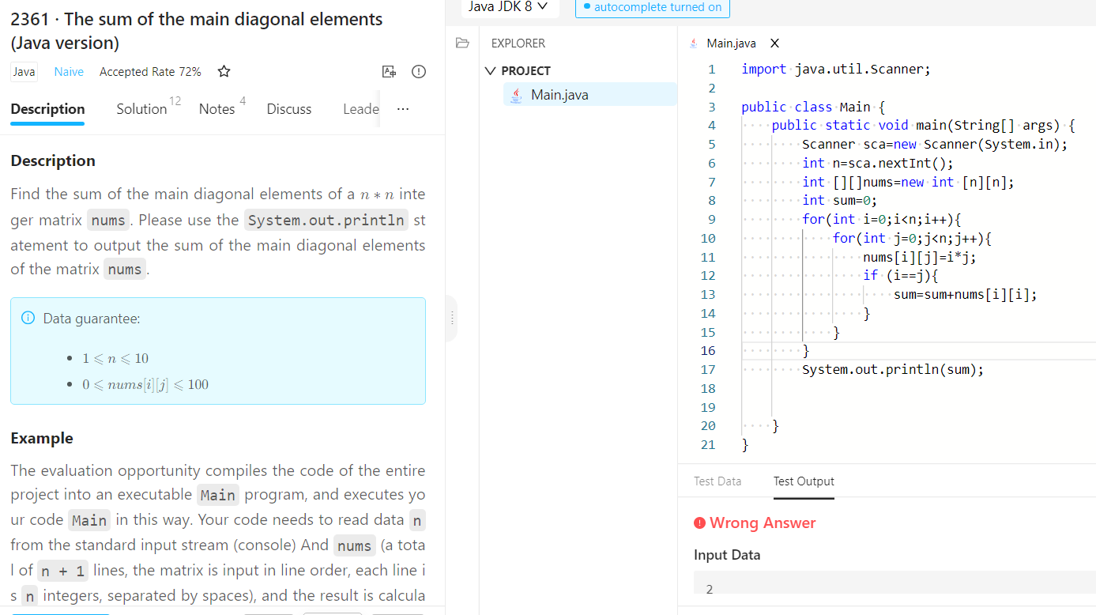
是错的因为矩阵里的数字
是一个一个输入进去的不是
自动生成的

Slide 21
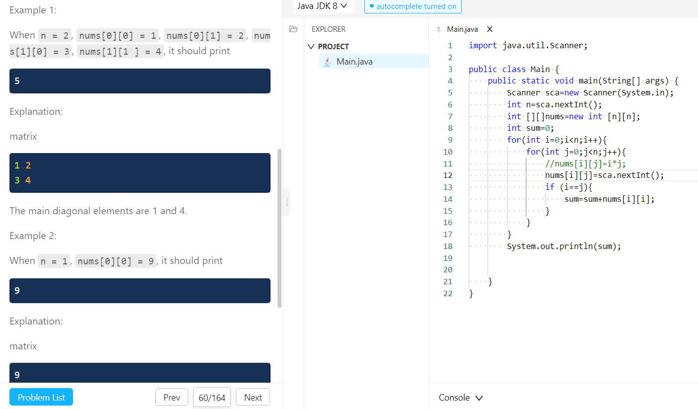
这样就对了
注意数组的声明语法
还有下一页是
Matrix语法

Slide 22
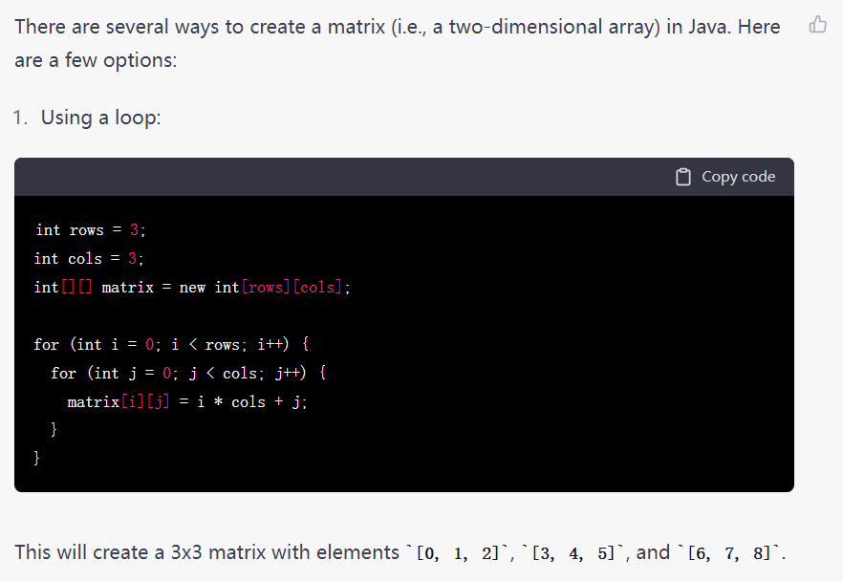

Slide 23
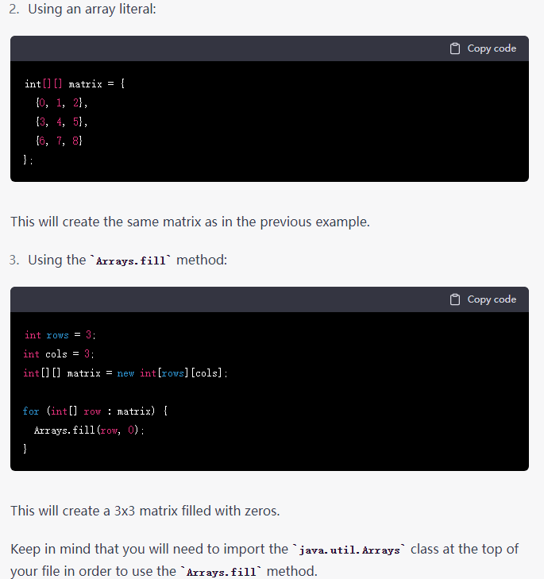

Slide 24
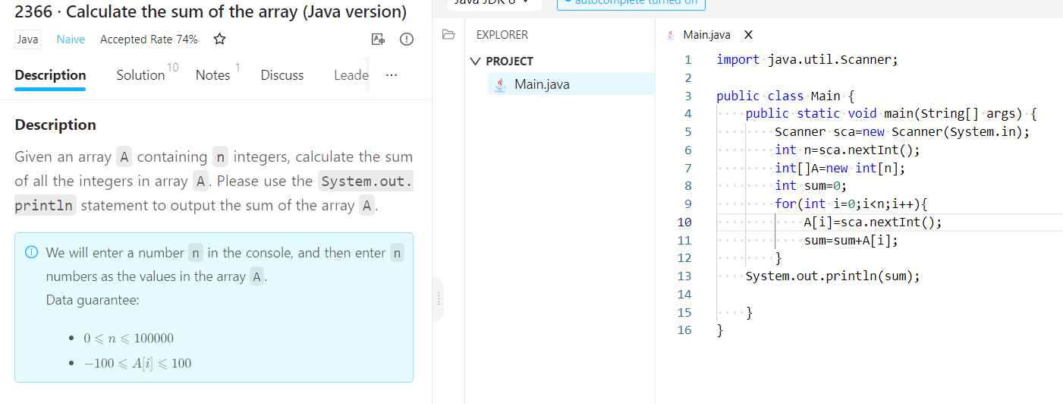
注意数组的声明语法
还有注意每一个数组的元素都是手动输入的
所以在循环里要一直用scanner确认新输入的数组是谁

Slide 25
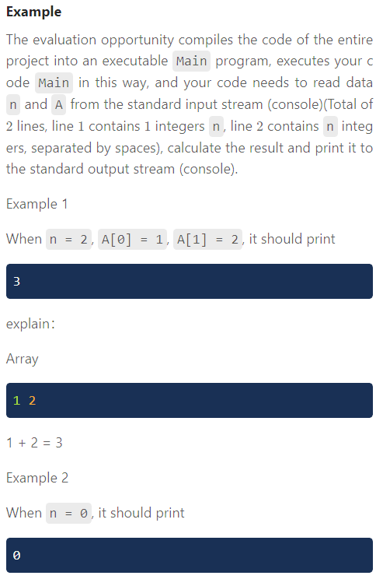
注意数组的声明语法
还有注意每一个数组的元素都是手动输入的
所以在循环里要一直用scanner确认新输入的数组是谁

Slide 26
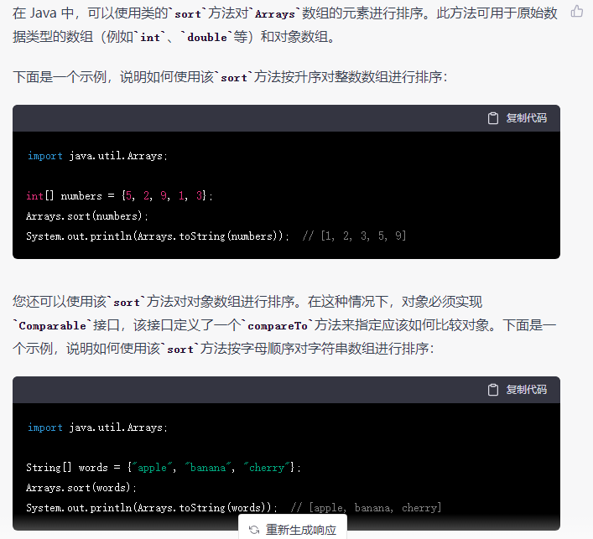
注意数组的声明语法
还有注意每一个数组的元素都是手动输入的
所以在循环里要一直用scanner确认新输入的数组是谁

Slide 27
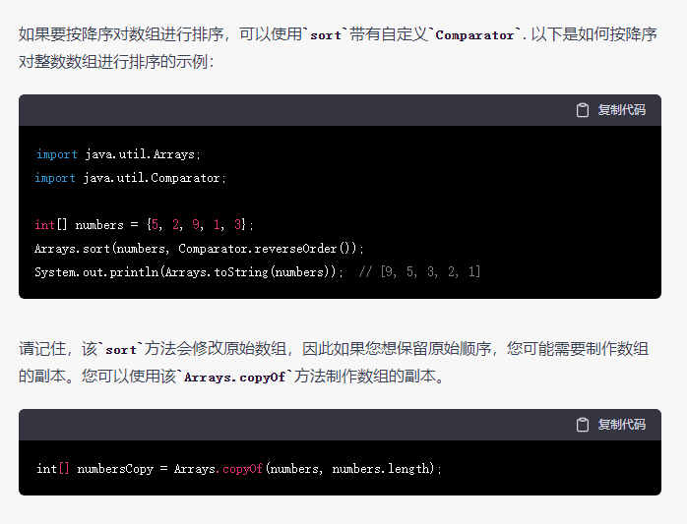
注意数组的声明语法
还有注意每一个数组的元素都是手动输入的
所以在循环里要一直用scanner确认新输入的数组是谁

Slide 28
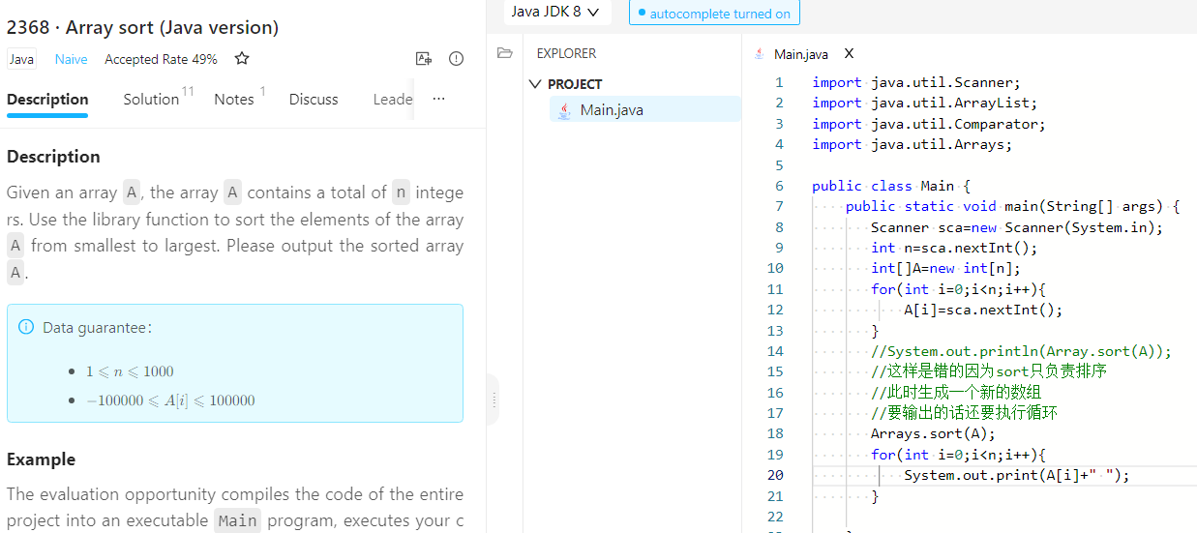
注意数组的声明语法
怎样直接不用循环直接输出一个数组的所有值呢？

Slide 29
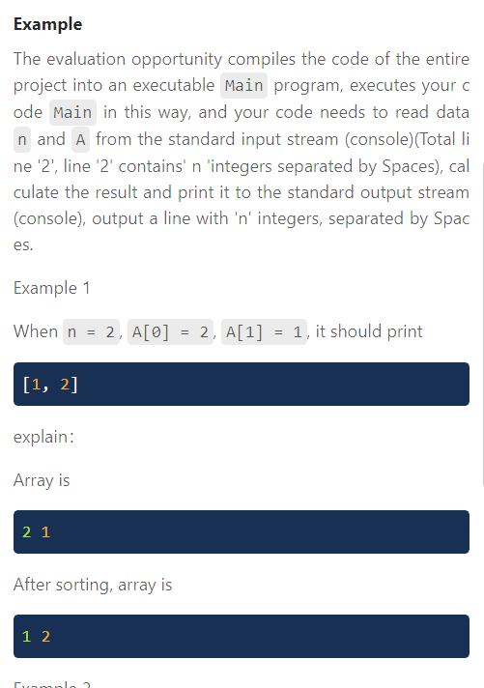
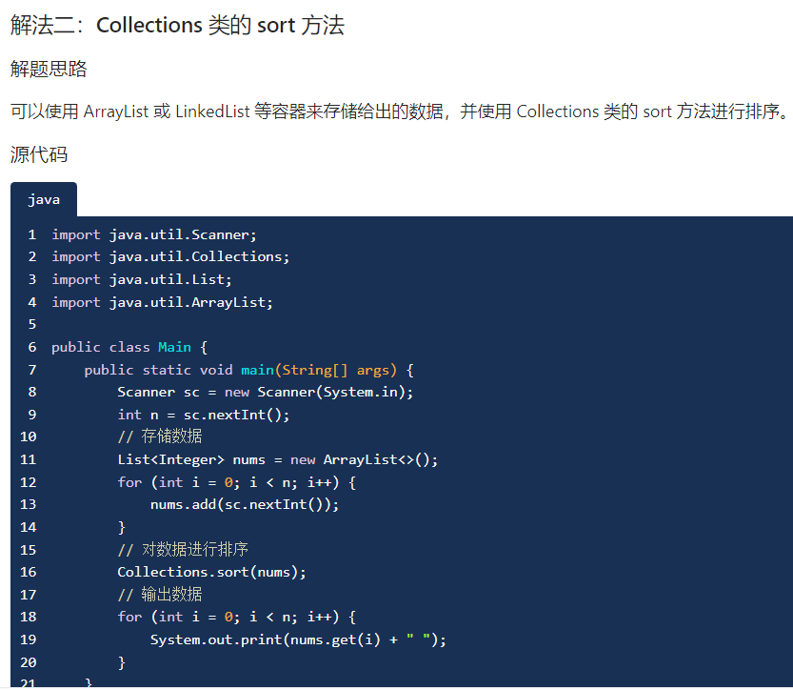
注意数组的声明语法
还有注意每一个数组的元素都是手动输入的
所以在循环里要一直用scanner确认新输入的数组是谁

Slide 30
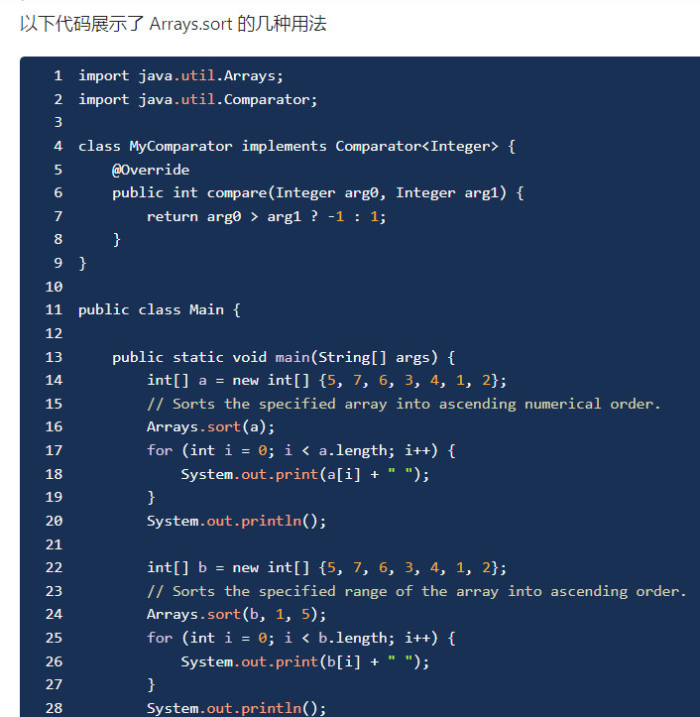
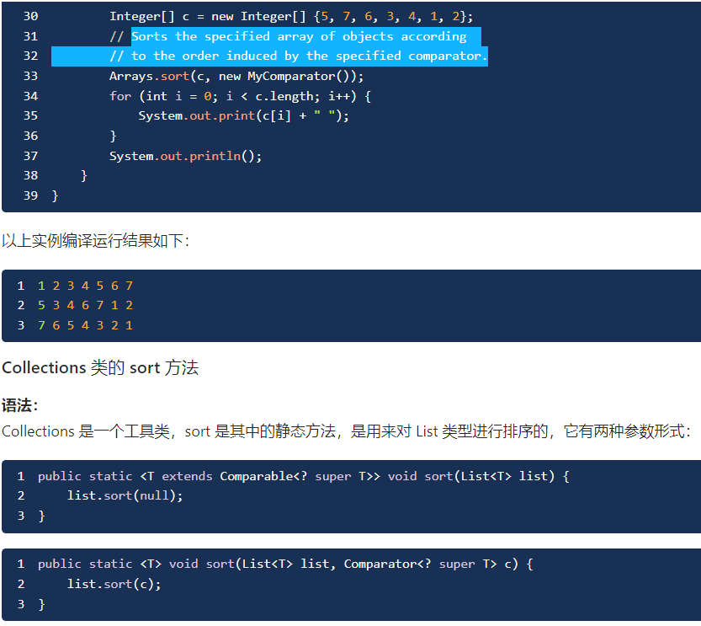
将数组的指定范围排序为升序。
将指定的数组对象按照
//根据指定的比较器引起的顺序排序。

Slide 31
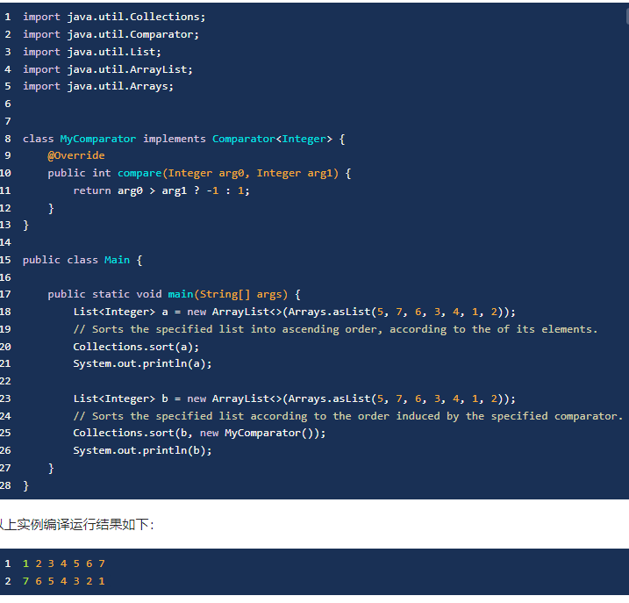

Slide 32
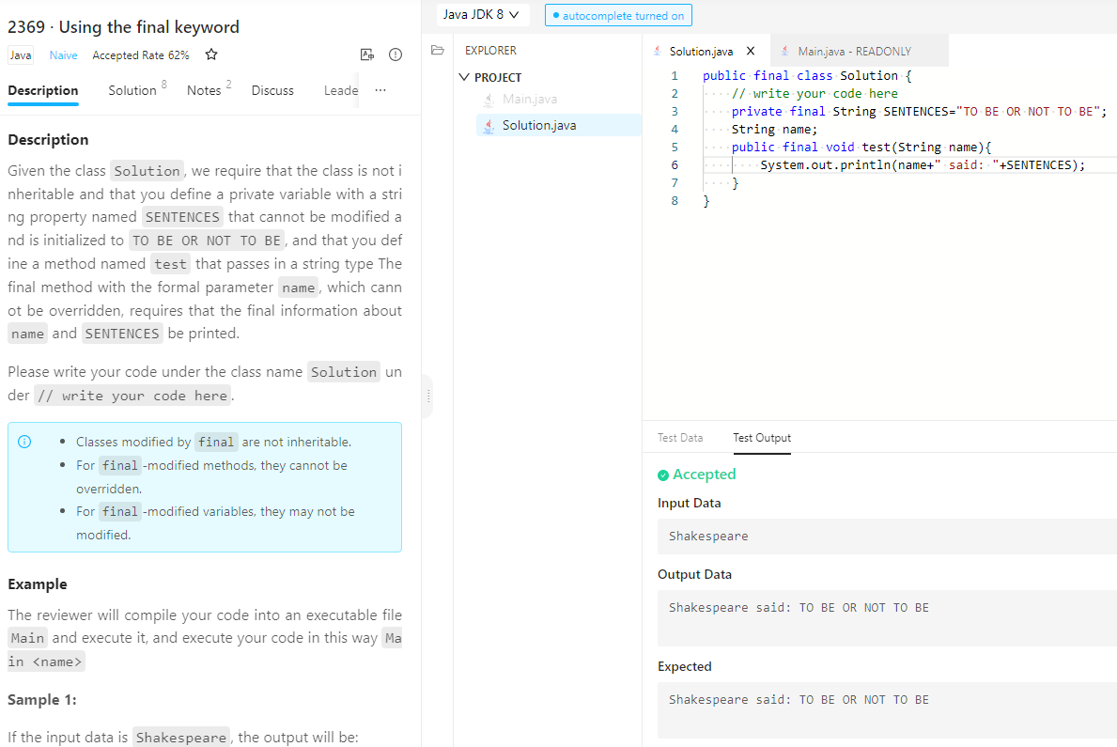
从class到attributes到methods
全部要定义final
即使有final，
Public和static也不能少
修饰符内容重新看一遍

Slide 33
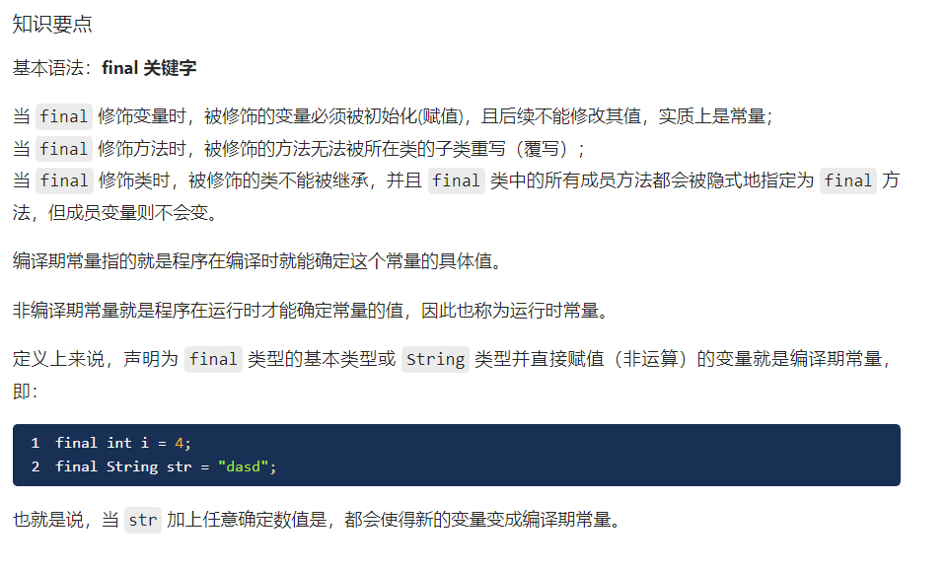
注意数组的声明语法
还有注意每一个数组的元素都是手动输入的
所以在循环里要一直用scanner确认新输入的数组是谁

Slide 34
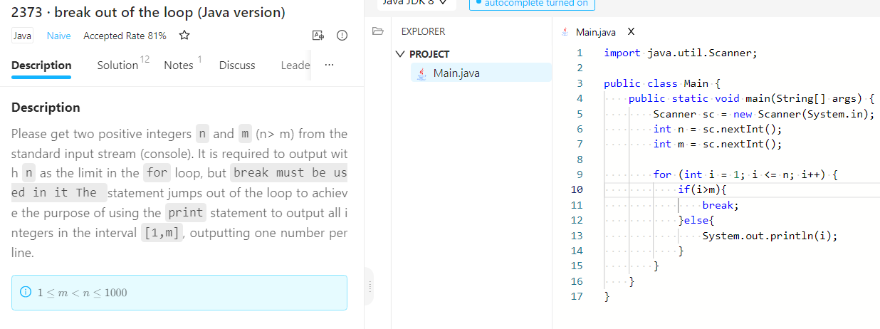
关于break
对了还有try
Catch什么的这些关键字

Slide 35
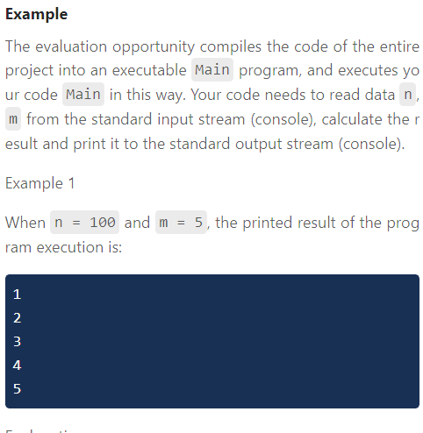
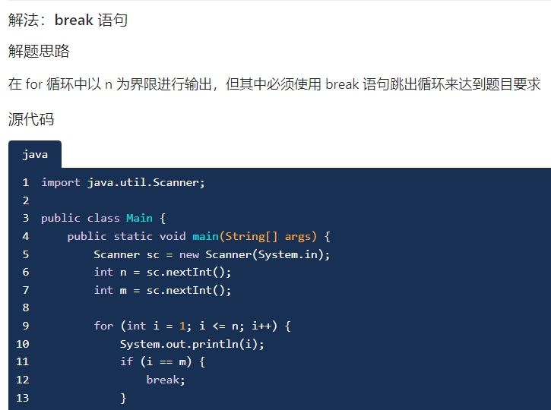
Break 跳出循环
还有怎样用continue呢

Slide 36
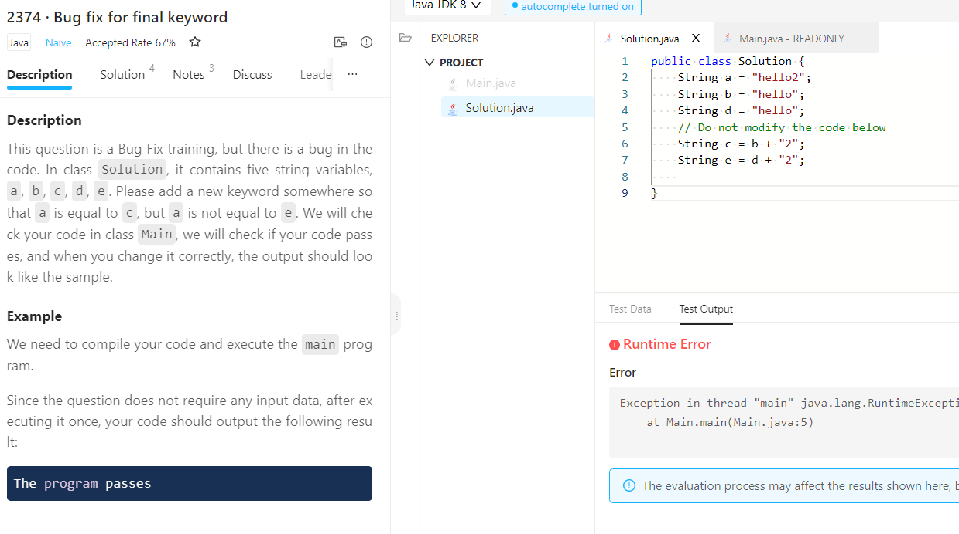
一头雾水

Slide 37
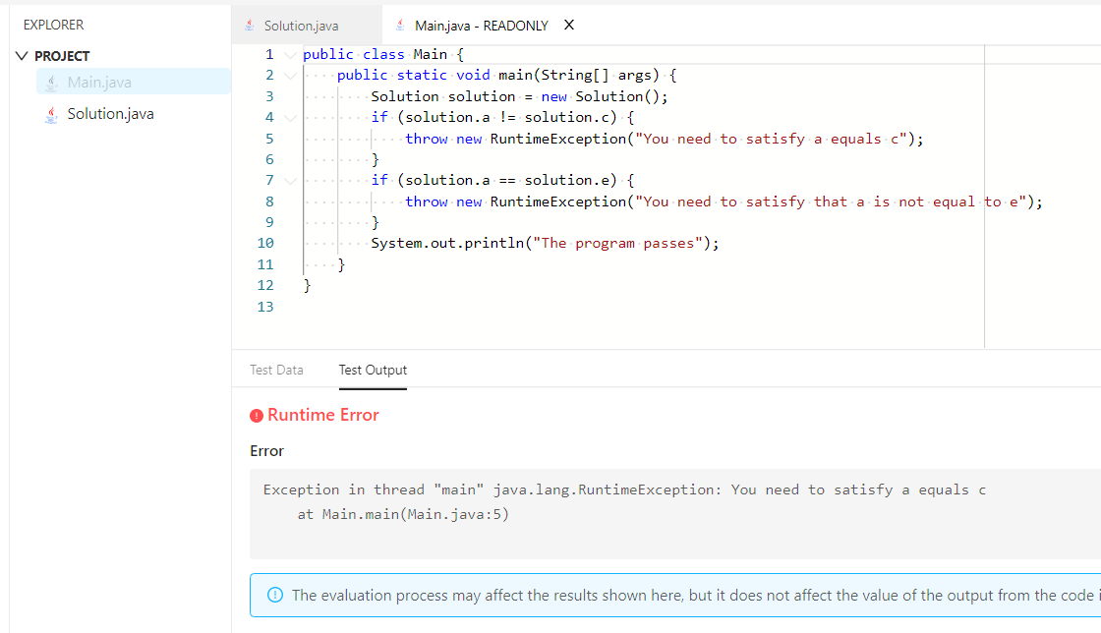
一头雾水
还有就是throw关键词

Slide 38
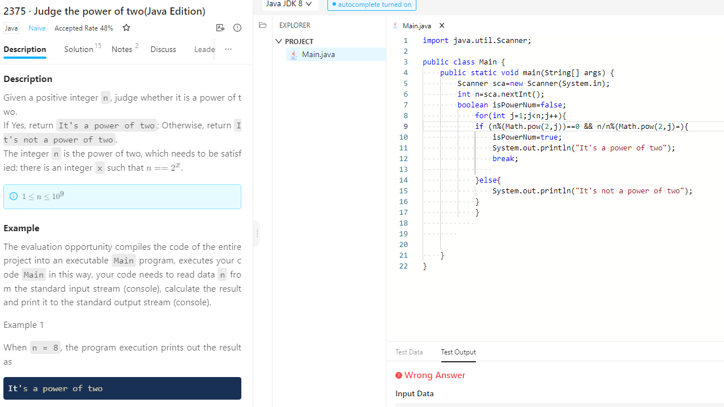
错了没这么复杂
这道题用while循环比for好

Slide 39
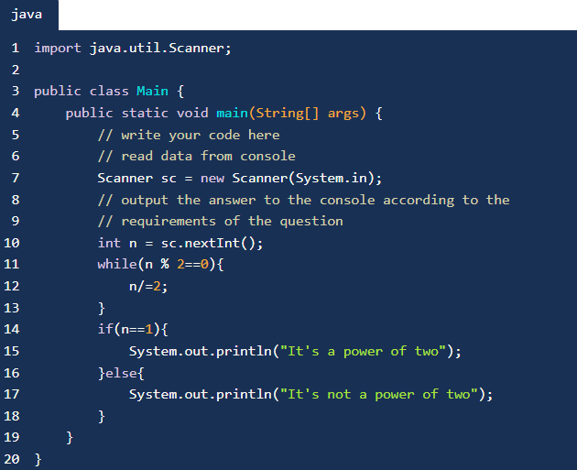
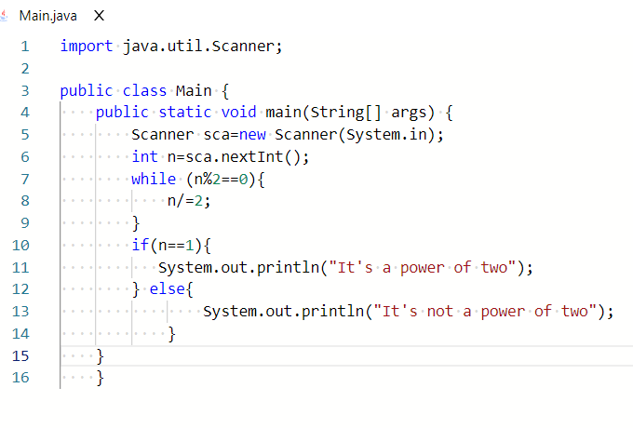
数学开根号方法

Slide 40
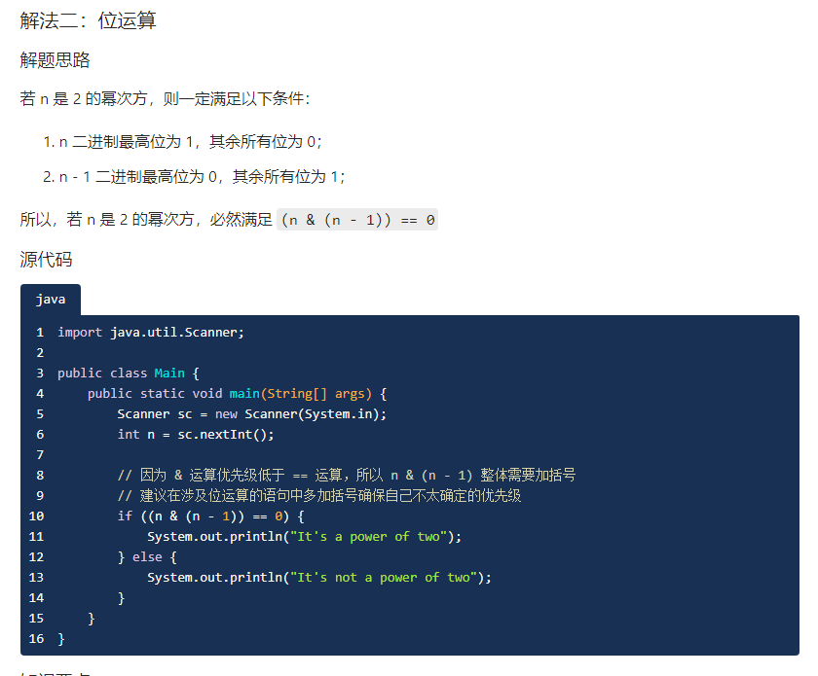
这个&是什么意思啊

Slide 41
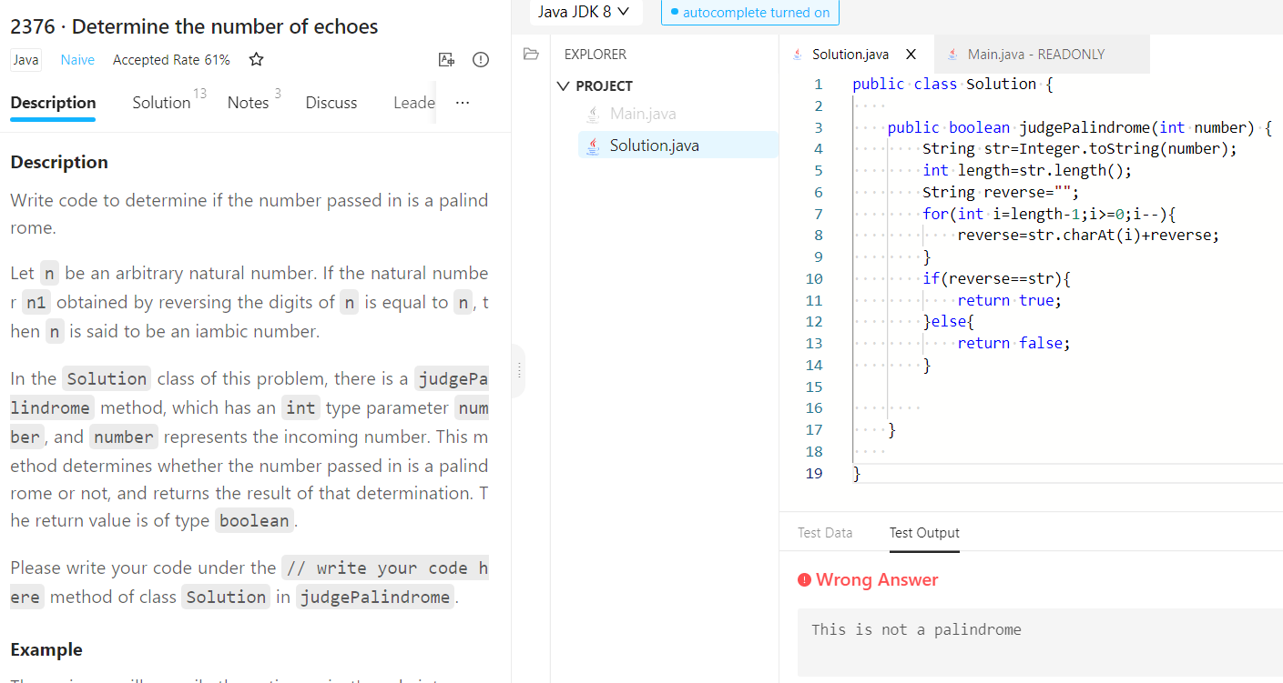
不知道为什么错。。。。

Slide 42
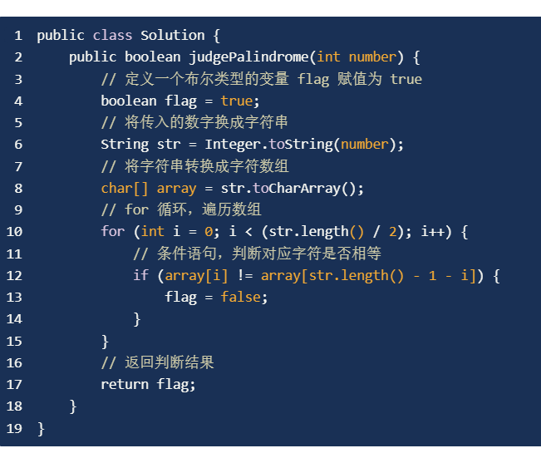
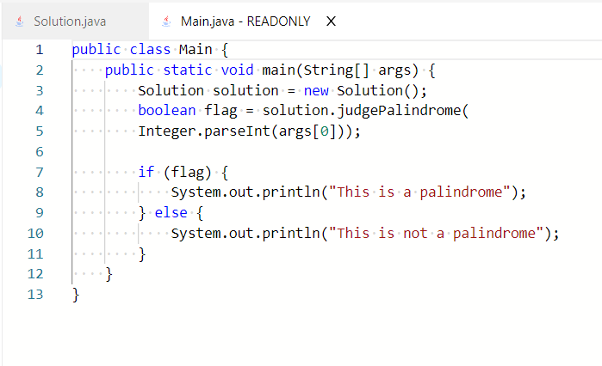
String变成array比变CHAR好。

Slide 43
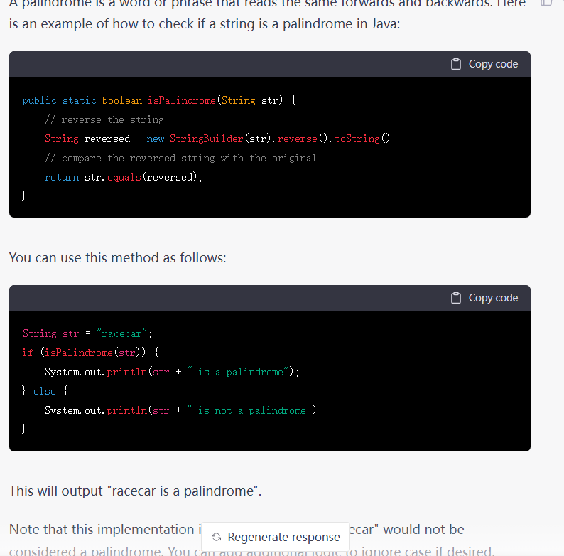
方法
StringBuilder 和 reverse

Slide 44
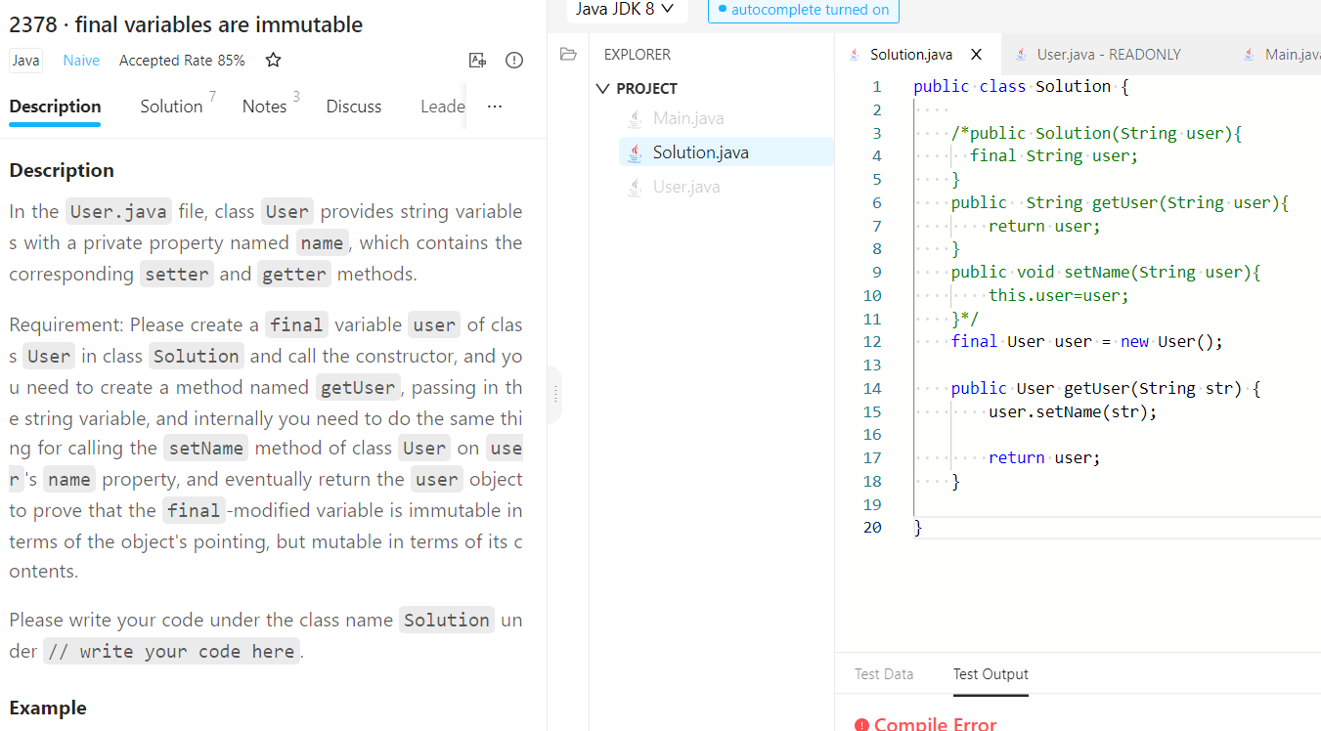
完全是错的
不知道为什么错。。。。

Slide 45
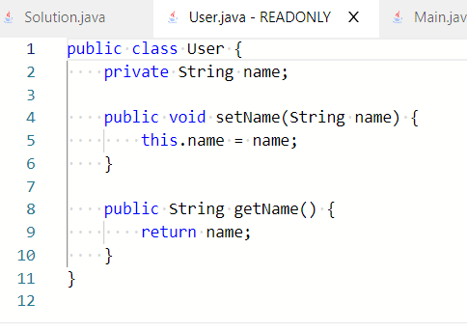
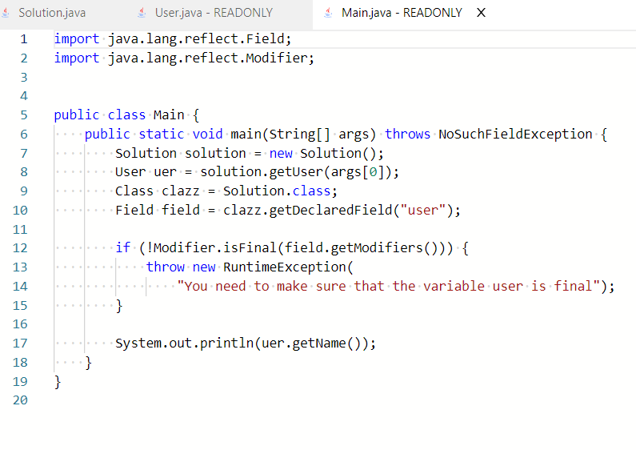
不知道为什么错。。。无语。

Slide 46

不知道为什么错。。。。

Slide 47

不知道为什么错。。。。

Slide 48

Array list

Slide 49

不知道为什么错。。。。

Slide 50

不知道为什么错。。。。

Slide 51

这里的for循环很混乱
是错的因为总有一个array元素不见了
以为不管i++还是i—
用sca的话总是第一个输进去的i就是1

Slide 52

不知道为什么错。。。。
Temp这步是用来干什么的

Slide 53
不知道为什么错。。。。

Slide 54
不知道为什么错。。。。

Slide 55
不知道为什么错。。。。

